Slide 1
Deep Learning II
with pytorch
2026 Spring
조상구교수

Slide 2
Contents
Tensor
Autograd
Backpropagation
Forward & Backward Pass
Optimizer & Model
Optimizers
Loss Function with L1, L2 regularization
Regularizations
Pytorch with fashion mnist
Understanding basic CNN
Roadmap to ML & ML

Slide 3
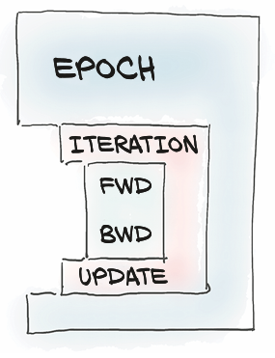
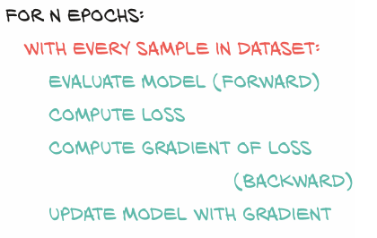
The Training Loop
4,5. Parameter Update & reset

Slide 4
Generate Data
# import torch
# Our batch of data will have 10 data points
N = 10
# Each data point has 1 input feature and 1 output value
D_in = 1
D_out = 1
# Create our input data X
X = torch.randn(N, D_in)
# Create our true target labels y by using the "true" W and b
# The "true" W is 2.0, the "true" b is 1.0
true_W = torch.tensor([[2.0]])
true_b = torch.tensor(1.0)
y_true = X @ true_W + true_b + torch.randn(N, D_out) * 0.1 # Add a little noise
# Hyperparameters
learning_rate, epochs = 0.01, 300

Slide 5
1. from scratch
# Re-initialize parameters
W = torch.randn(1, 1, requires_grad=True)
b = torch.randn(1, requires_grad=True)
# Training Loop
for epoch in range(epochs):
# Forward pass and loss
y_hat = X @ W + b
loss = torch.mean((y_hat - y_true)**2)
# Backward pass
loss.backward()
# Update parameters
with torch.no_grad():
W -= learning_rate * W.grad
b -= learning_rate * b.grad
# Zero gradients
W.grad.zero_(); b.grad.zero_()

Slide 6
2. optimizer
import torch.optim as optim
# 1. 설정 및 데이터 준비
learning_rate, epochs = 0.01, 100
W, b = torch.randn(1, 1, requires_grad=True), torch.randn(1, requires_grad=True)
# Optimizer 정의 (여기서는 확률적 경사하강법 SGD 사용)
optimizer = torch.optim.SGD([W, b], lr=learning_rate)
# Training Loop
for epoch in range(epochs):
# Forward pass
y_hat = X @ W + b
loss = torch.mean((y_hat - y_true)**2)
# --- 핵심 세 줄 (The Three Lines) ---
optimizer.zero_grad() # 1. 기울기 초기화
loss.backward() # 2. 기울기 계산 (Backpropagation)
optimizer.step() # 3. 파라미터 업데이트
# 현재 학습된 가중치(W)와 편향(b)
print(f"Weights (W): {W.data}“)
print(f"Bias (b): {b.data}")
# 미분 가능한지 정보
print(W, b)

Slide 7
3. model (like pro)
import torch
import torch.nn as nn
import torch.optim as optim
# 모델 클래스 정의 (nn.Module 상속)
class LinearRegressionModel(nn.Module):
def __init__(self):
super(LinearRegressionModel, self).__init__()
# W, b를 자동 생성 Linear 레이어(입력1, 출력1)
self.linear = nn.Linear(1, 1)
def forward(self, x):
# 1단계: 예측 (y_hat = X @ W + b)
return self.linear(x)
learning_rate = 0.01; epochs = 100
model = LinearRegressionModel()
# 손실 함수 정의 (Mean Squared Error)
criterion = nn.MSELoss()
# 옵티마이저 정의 (SGD)
optimizer = optim.SGD(model.parameters(), lr=learning_rate)
# 학습 루프 (Training Loop)
for epoch in range(epochs):
optimizer.zero_grad() # 기울기 초기화
y_hat = model(X) # 모델을 통한 예측
loss = criterion(y_hat, y_true) # 손실 계산
loss.backward() # 역전파(기울기 계산)
optimizer.step() # 파라미터 업데이트
if (epoch + 1) % 10 == 0:
print(f'Epoch [{epoch+1}/{epochs}], Loss: {loss.item():.4f}’)
# 모델 저장 및 확인
print("\n[학습된 파라미터 확인]")
print(model.state_dict())
torch.save(model.state_dict(), 'model.pth')

Slide 8
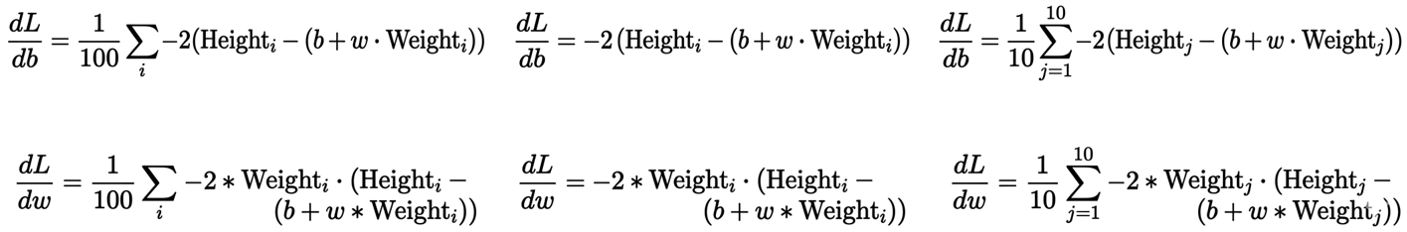
Three Gradient Descent Method
데이터가 N=100라고 가정하고 회귀식 $y=ωx+b$ 의 parameter $ω, b$ 를 gradient descent 으로 구하는 미분계산식을 살펴보고 3가지 방식 모두 Learning rate(step size)에 영향을 받는다는 것을 이해하자
Gradient Descent | Stochastic Gradient Descent | Mini-batch SGD 방식
모든 데이터(100개)를 파라미터의 미분식에 넣어 한 번에 계산 | 모든 데이터를 파라미터의 미분식에 넣어 한 번에 계산 | 100개 데이터 10개로 나누어(Batch) 파라미터 미분식에서 계산
Use all 100 points per update | Use single random point per update | Use a random subset 10 points(batch) per update

Slide 9
Gradient Descent Methods
1 Epoch은 전체 데이터(N)이며 Iteration(반복문)안에 데이터를 N개를 한 번에 FWD/BWD 할 지? 데이터 포인크 1개씩 할지? 데이터를 Batch size(n <= N)로 할 지? 일반적으로 Mini-Batch 방식 사용함
Gradient Descent 방식 :
Forward, Back ward pass 에포크당 1회
안정적이지만 계산량이 많음
미분계산 횟수
Stochastic Gradient Descent 방식 :
Forward, Back ward pass 에포크당 100회
빠르지만 경로가 매우 불규칙함
Mini-batch SGD 방식 :
Forward, Back ward pass 에포크당 10회
배치 사이즈 10일 때, 효율과 안정성의 균형

Slide 10
Gradient Descent & Stochastic Gradient Descent
이전 3개 코드는 Gradient Descent & Stochastic Gradient Descent 방식 중 어느 것인가? 아래 코드를 비교하여 생각해 보자
for epoch in range(epochs):
# Forward pass and loss
y_hat = X @ W + b
loss = torch.mean((y_hat - y_true)**2)
# Backward pass
loss.backward()
# Update parameters
with torch.no_grad():
W -= learning_rate * W.grad
...
for epoch in range(epochs):
for i in range(len(X)): # 데이터 100개를 하나씩 순회
x_single = X[i] # 데이터 1개 추출
y_true_single = y_true[i]
y_hat = x_single @ W + b # 1개만 예측
loss = (y_hat - y_true_single)**2 # 1개의 오차
loss.backward()
with torch.no_grad():
W -= learning_rate * W.grad
...
Gradient Descent
Mini Batch
Gradient Descent
Stochastic Gradient Descent

Slide 11
Contents
Tensor
Autograd
Backpropagation
Forward & Backward Pass
Optimizer & Model
Optimizers
Loss Function with L1, L2 regularization
Regularizations
Pytorch with fashion mnist
Understanding basic CNN
Roadmap to ML & ML

Slide 12
Adam
Adam(Adaptive Moment Estimation)은 현재 딥러닝에서 가장 많이 사용되는 최적화 알고리즘(Optimizer)으로 SGD가 "경사를 따라 일정하게 내려가는 산악인"이라면, Adam은 "가속도를 붙여 빠르게 내려가면서도, 지형에 따라 보폭을 조절하는 산악인"
# Adam의 내부 로직 (개념적 이해)
for epoch in range(epochs):
for batch_X, batch_y in dataloader:
# 1. 기울기 계산
gradient = compute_gradient(batch_X, batch_y)
# 2. 엔진 1: 관성(Momentum) 계산 (방향 결정)
# beta 1 = 엑세레이터, beta 2 = 브레이크
m = beta1 * m + (1 - beta1) * gradient
# 3. 엔진 2: 보폭(RMSProp) 조절 (보폭 결정)
v = beta2 * v + (1 - beta2) * (gradient**2)
# 4. 파라미터 업데이트
# 방향(m)을 보폭조절장치(root v)로 효율적으로 이동
W -= learning_rate * m / (sqrt(v) + epsilon)
# SGD 대신 Adam 사용
optimizer = torch.optim.Adam(model.parameters(), lr=0.001)

Slide 13
optimizer simulation
Adam은 아래 2개 최적화 알고리즘을 결합
Momentum: 가던 방향으로 계속 가려는 '관성'
RMSprop: 기울기가 급하면 보폭을 줄이고 완만하면 늘리는 '적응형 보폭'

Slide 14
optimizer simulation

Slide 15
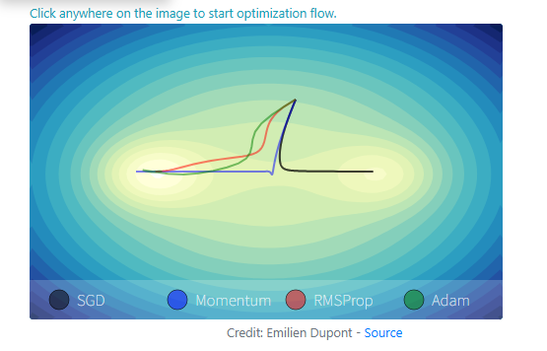
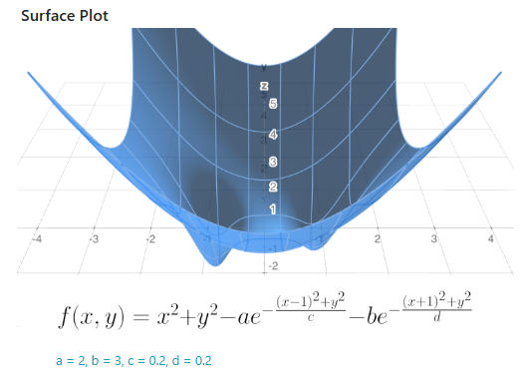
optimizer simulation
optimizer 요기를 클릭하시고 Adam을 구경하면서

Slide 16
Contents
Tensor
Autograd
Backpropagation
Forward & Backward Pass
Optimizer & Model
Optimizers
Loss Function with L1, L2 regularization
Regularizations
Pytorch with fashion mnist
Understanding basic CNN
Roadmap to ML & ML

Slide 17
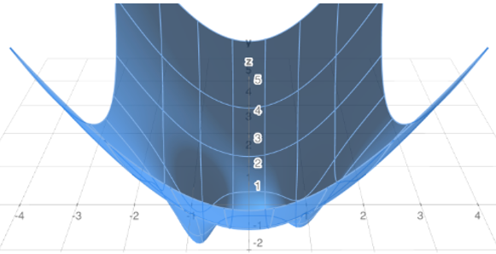
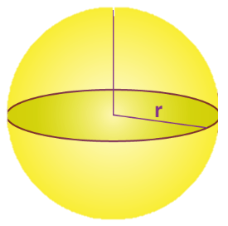
optimizer simulation
optimizer 요기를 클릭하시고 Adam을 구경하면서 손실함수에 L1, L2 3차원의 큐빅(cubic)과 구(sphere)를 접목시켜보면?

Slide 18
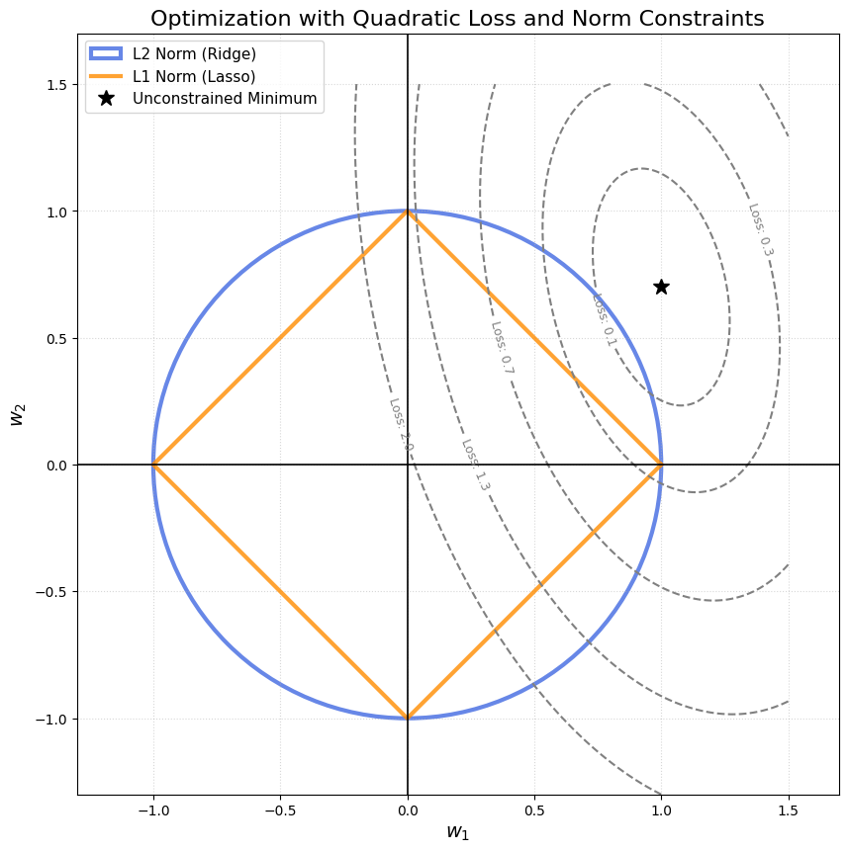

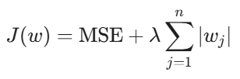

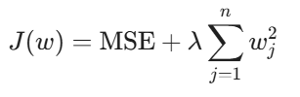
Visualization of L1, L2 Norms with Loss Fuction
Lasso 와 Ridge Regression은 MSE에 L1, L2 penalty를 가산한 손실함수 형태임
Lasso
Loss Function
Ridge
Loss Function

Slide 19
Contents
Tensor
Autograd
Backpropagation
Forward & Backward Pass
Optimizer & Model
Optimizers
Loss Function with L1, L2 regularization
Regularizations
Pytorch with fashion mnist
Understanding basic CNN
Roadmap to ML & ML

Slide 20
Regularizations to reduce Overfitting(high variance)
머신러닝의 모델의 과적합(Overfitting)을 방지하기 위한 정규화(regularizations) 방법
구분 | 기법 명칭 | 핵심 작동 원리 | 효과 및 장점 | 비유
모델 구조 | Dropout (드롭아웃) | 학습 시 매 단계마다 무작위로 일정 비율의 뉴런을 비활성화 | 특정 뉴런의 결합에만 의존하지 않는 강인한 모델 생성 | "팀 프로젝트에서 매일 무작위로 팀원을 한 명씩 쉬게 하여 누구나 일할 수 있게 만들기"
모델 구조 | Batch Norm (배치 정규화) | 각 층을 통과할 때마다 데이터의 분포를 평균 0, 분산 1로 조정 | 학습 속도 향상 및 초기화에 대한 민감도 감소 (규제 효과 동반) | "학생들을 키순으로 줄 세워 교복 사이즈(데이터 범위)를 표준화하기"
데이터 | Data Augmentation (데이터 증강) | 원본 데이터를 회전, 자르기, 색상 변조 등으로 변형하여 데이터 양을 늘림 | 데이터의 양이 적을 때 효과적이며 일반화 성능 극대화 | "같은 문제집을 여러 번 보되, 문제를 거꾸로 보거나 뒤섞어서 풀기"
손실함수 | L2 Regularization (가중치 감쇠) | 손실 함수에 가중치($W$)의 제곱합을 더해 큰 가중치에 페널티 부여 | 모델의 복잡도를 낮추고 가중치가 튀는 현상을 방지 | "말할 때 너무 큰 소리(과한 가중치)를 내지 못하도록 벌금 매기"
학습 과정 | Early Stopping (조기 종료) | 검증 오차(Validation Loss)가 줄어들지 않고 반등하기 직전에 학습 중단 | 학습 데이터에만 특화된 노이즈를 학습하기 전에 차단 | "고기 구울 때 육즙이 빠지기 직전(최적 상태)에 불 끄기"

Slide 21
Regularizations with pytorch
import torch.nn as nn
import torch.optim as optim
class AntiOverfitModel(nn.Module):
def __init__(self):
super().__init__()
self.layer = nn.Sequential(
nn.Linear(100, 64),
nn.BatchNorm1d(64), # 배치 정규화
nn.ReLU(),
nn.Dropout(0.3), # 드롭아웃 (30% 확률)
nn.Linear(64, 10)
)
# 가중치 감쇠(L2 Regularization)는 Optimizer에서 설정
optimizer = optim.Adam(model.parameters(), lr=0.01, weight_decay=1e-4)

Slide 22
Contents
Tensor
Autograd
Backpropagation
Forward & Backward Pass
Optimizer & Model
Optimizers
Loss Function with L1, L2 regularization
Regularizations
Pytorch with fashion mnist
Understanding basic CNN
Roadmap to ML & ML

Slide 23

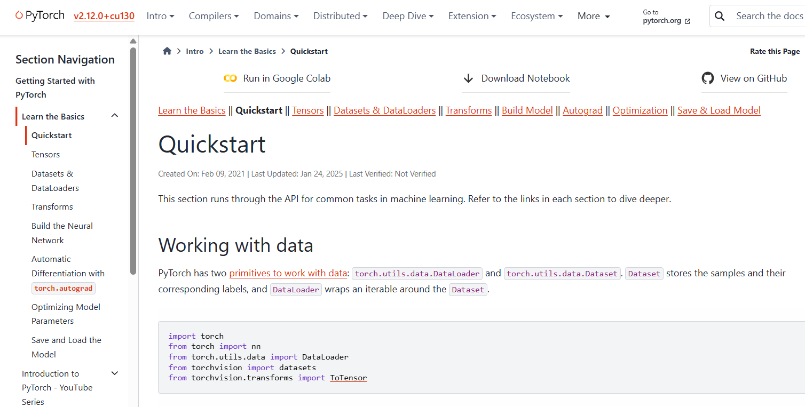
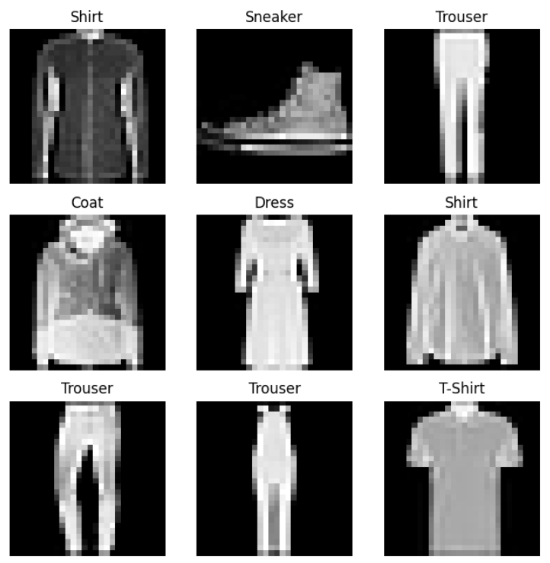
Hands-on : FNN(feed-forward neural networks)
pytorch beginner tutorials : beginner/basics/quickstart_tutorial 실습하기

Slide 24
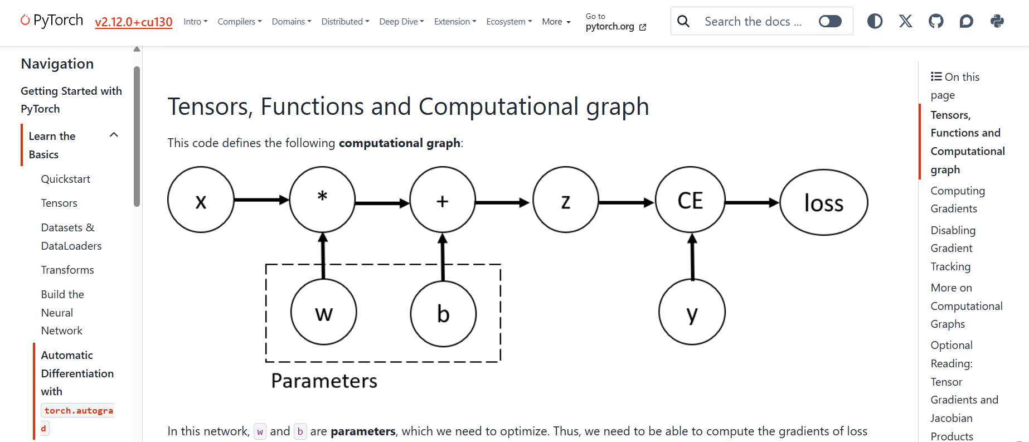
Hands-on : FNN(feed-forward neural networks)

Slide 25
Contents
Tensor
Autograd
Backpropagation
Forward & Backward Pass
Optimizer & Model
Optimizers
Loss Function with L1, L2 regularization
Regularizations
Pytorch with fashion mnist
Understanding basic CNN
Roadmap to ML & ML

Slide 26
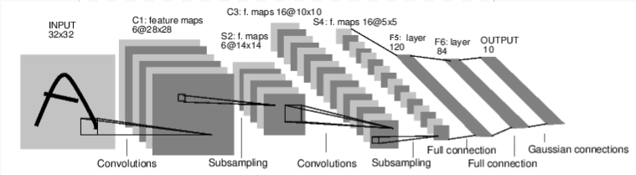
pytorch CNN
INPUT (32x32): 입력 이미지
C1 (Convolutions): (5x5) 크기 필터 6개를 사용하여 이미지 특징(선, 모서리 등)을 추출하여 > 6개 (28x28) 피처 맵(Feature Map) 생성
S2(Subsampling/Pooling): 해상도를 줄여 계산량을 줄이고 핵심 특징만 남김 : (2x2) 영역을 하나로 합쳐 크기가 (14x14)로 절반이 됨
C3 (Convolutions): (5x5)크기 16개필터를 사용해 패턴을 찾아낸 결과는 > 16개의 (10x10) 피처 맵이 생성
S4 (Subsampling): 16개의 (5x5) 피처 맵이 생성
F5 & F6 (Full Connection): 추출된 고차원 특징들을 일렬로 펼쳐서 일반적인 신경망(Dense Layer)에 연결
F5는 120개, F6은 84개의 뉴런으로 구성
OUTPUT (1x9)): 최종 결과물로 숫자 0~9까, 10개의 클래스 중 어디에 속하는지 확률을 출력
LeNet-5 CNN Architecture (1998, Yann LeCun) : 합성곱 신경망(CNN, Convolutional Neural Network) 기초

Slide 27
Contents
Tensor
Autograd
Backpropagation
Forward & Backward Pass
Optimizer & Model
Optimizers
Loss Function with L1, L2 regularization
Regularizations
Pytorch with fashion mnist
Understanding basic CNN
Roadmap to ML & ML

Slide 28
Road Map to Machine Learning
Tabular, Image, Text, Audio and Timeseries Data
Hard skills
Statistics, Probability, Linear Algebra, Calculus
Python, pandas, Web application, Database
Fast API, gradio, streamlit, React, Typescript
Scikit-learn, Pytorch, Keras
Deep learning, NLP, LLM, Langchain, AI Agent SDK, …..
Soft skills

Slide 29
pytorch tutorial
Installation
Tensor Basics
Autograd
Backpropagation
Gradient Descent With Autograd and Backpropagation
Training Pipeline: Model, Loss, and Optimizer
Linear Regression
Logistic Regression
Dataset and DataLoader
Dataset Transforms
Softmax And Cross Entropy
Activation Functions
Feed-Forward Neural Net
Convolutional Neural Net (CNN)
Transfer Learning
Tensorboard
Save and Load Models
pytorch

